Slide 1
PM₁₀ Csökkentési Program Beszámoló OGY Fenntartható Fejlődés Bizottság 2015. november 11.
Környezetügyért Felelős Helyettes Államtitkárság
Dr. Rácz András
helyettes államtitkár

Slide 2
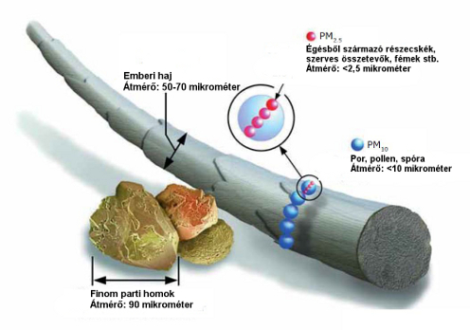
PM₁₀ - kisméretű részecske
Fordított arányosság – részecskeméret / egészségkárosító hatás

Slide 3
Asztmás betegek számának alakulása hazánkban
3 000
2 500
2 000
1 500
1 000
500
0
2000 2001 2002 2003 2004 2005 2006 2007 2008 2009 2010 2011 2012 2013
Forrás: Korányi Bulletin 2014. évi 1. szám

Slide 4
A PM szennyezés forrásai
Közvetlen:
Mozgó források (közlekedés) – dízel üzem
Tüzelőberendezések (lakosság) – szilárd tüzelőanyagok minőségi követelményei nem szabályozottak (rend.tervezet)
Ipari technológiák (hatóságilag ellenőrzött)
Közvetett:
Nagy távolságról érkező szennyezés (OMSZ: 75% külföldről érkezik – nettó importőrök vagyunk - több jön, mint amennyi megy - Kárpát-medence sajátossága)
Légkörben képződő részecskék (szulfátok, nitrátok)

Slide 5
A PM szennyezettség okai
A szennyezőanyag kibocsátása (lokális, regionális)
Nagy távolságról érkező szennyezés
Domborzati tényezők (átszellőzés hiánya)
Meteorológiai tényezők
Hőmérséklet (inverziós helyzet kialakulása)
Csapadék hiánya
Alacsony légmozgás (átkeveredés nincs)
Beépítettség (szélcsatorna elzárása)

Slide 6
A magyarországi PM_{2,5} emisszió 2011
Forrás: OMSZ
77% lakossági fűtés - szerkezetváltás

Slide 7
PM_{2,5} koncentráció
 | 2005 | 2006 | 2007 | 2008 | 2009 | 2010 | 2011 | 2012 | 2013 | 2014
Budapest Erzsébet tér | 27 | 24 | 11 | 9
Budapest Gilice tér |  |  |  |  | 18 | 23* | 27 | 24* | 24* | 21
Budapest Honvéd |  |  |  |  | 16,64 | 19,13 | 23,6 | 22,64 | 20,09 | 26,24
Debrecen, Kalotaszeg |  |  |  |  |  |  | 26,86 | 31,56 | 27,25 | 20,76
Esztergom | 20 | 21 | 14 | 15 | 20 | 23 | 25* | 19 | 17 | 12
Győr 1 Szent István | 19 | 21 | 18 | 14 | 17 | 17 | 18 | 14 | 15 | 14
Győr 2 Ifjúság |  |  |  |  | 16 | 20 | 23 | 18 | 17 | 16
Mosonmagyaróvár |  |  |  |  |  |  |  |  | 16 | 16
Sarród |  |  |  |  |  |  |  |  | 15 | 11
Sarród |  |  |  |  |  |  | 17,95 | 11,86 | 9,18 | 11,13
Szeged | 24 | 25 | 24 | 28 | 23 | 23 | 34
Szeged 2 Rózsa u. |  |  |  |  |  |  | 21* | 16* | 18 | 16
Szentgotthárd |  |  |  |  |  |  |  |  | 12 | 12
Szombathely |  |  |  |  |  |  |  |  | 15 | 15
Határérték: |  |  |  | 30 | 29 | 29 | 28 | 27 | 26 | 26
90 % alatti adatrendelkezésre állás
Dőlt: időszakos mérés
Forrás: OMSZ

Slide 8
PM₁₀ összkibocsátások szektoronként
Csökkenő tendencia
Forrás: OMSZ

Slide 9
Biomassza felhasználás a lakossági szektorban (TJ)
Forrás: OMSZ
Vezetékes gáz ára a 2010-et megelőző években négyszeresére (325 Ft/10 m³-ről 1150 Ft/10 m³-re) emelkedett, a lakosság egy része szilárd tüzelőanyag (szén/lignit, fa, biomassza, egyéb) felhasználásra váltott. Mivel utóbbiak esetén a szilárd szennyezőanyag kibocsátás jelentős, ezzel a levegő porterheltsége számottevően nőtt.

Slide 10
Lignit felhasználás a lakossági szektorban (kt)
Forrás: OMSZ

Slide 11
Szilárd tüzelőanyagok minőségi követelményeit meghatározó jogi szabályozás előkészítése
Nem engedélyköteles tüzelőberendezések
150 kW alatt
Lakossági szektor
Tüzelőanyag kéntartalmának + minimális fűtőértékének meghatározása
Kompenzáció kb. 100.000 család számára (3,5-5 Mrd Ft – 376.000 t lignit kiváltása – 270.000 t tűzifával)

Slide 12
SZEMLÉLETFORMÁLÁS: honlapok, kiadványok, plakátkampány, leporelló
http://pm10.kormany.hu/
http://futsokosan.kormany.hu

Slide 13
PM₁₀ határértékek
Éves átlag: 40 µg/m³
Napi átlag: 50 µg/m³, amely egy évben 35 alkalomnál többször nem léphető túl
Tájékoztatási küszöbérték: 75 µg/m³
Riasztási küszöbérték: 100 µg/m³

Slide 14
PM₁₀ határértékeket túllépő állomások statisztikája

Slide 15
Kötelezettségszegési eljárás
PM₁₀ határérték túllépés miatt (2008)
■ Budapest és agglomeráció,  Sajó-völgye,  Szeged,  Nyíregyháza,  Győr-Mosonmagyaróvár,  Komárom-Tatabánya-Esztergom és  Pécs térsége zónákra
Probléma: maximális napi érték túllépése 35 alkalom felett
17 tagállam nem tudta teljesíteni az EU-ban.
A kötelezettségszegési eljárás bírósági szakasz előtt van.

Slide 16
PM₁₀ csökkentési program
A Kormány 1330/2011. (X.12.) határozatával elfogadta a „kisméretű szálló por (PM₁₀) csökkentés ágazatközi intézkedési programját”, melyben konkrét intézkedések fogalmazódtak meg több területen:
Közlekedés
Ipar
Mezőgazdaság
Lakossági szektor
Horizontális intézkedések
Az PM csökkentési programban foglalt intézkedések megvalósításával a PM₁₀ kibocsátás 10-15%-kal csökkenthető.
Nemzetközi tanulmányokat figyelembe véve megállapítható, hogy ilyen mértékű kibocsátás csökkenés eredményeképpen átlagosan 10-20%-os PM₁₀ koncentráció csökkenés prognosztizálható.

Slide 17
A PM₁₀ csökkentési program intézkedései
közlekedés:
Alacsony emissziós övezetek létrehozása és egyéb forgalomcsillapító intézkedések bevezetése (K+F)
A közforgalmú közlekedés előnyben részesítése az egyéni motorizált közlekedéssel szemben A gépjárművek környezetvédelmi besorolási rendszerének felülvizsgálata és módosítása
Ökovezetés (pályázati rendszer)
Autóbuszcsere Program (pályázati rendszer)
Részecskeszűrő Program (pályázati rendszer)
A nem motorizált közlekedés népszerűsítése (kampányok)
A nehéz tehergépjárművek forgalomkorlátozásának szigorítása (jogalkotás)

Slide 18
A PM₁₀ csökkentési program intézkedései
közlekedés:
A vasúti és a kombinált áruszállítás fejlesztése és támogatása (pályázati rendszer)
Munkahelyi közlekedési tervek kialakítása (K+F)
Hivatali személygépkocsi használat elszámolásának környezetvédelmi szempontú átalakítása (jogalkotás)
Parkolási rendszerek felülvizsgálata (K+F)
A környezetet kevésbé károsító alternatív hajtóanyagok és hajtásrendszerek részarányának növelése a közlekedési járművek körében (elektromos, CNG, hibrid, hidrogén) (K+F, jogalkotás, pályázat)
City logisztika (pályázati rendszer)
Az elektronikus útdíjszedés bevezetése a nehézgépjárművek részére (jogalkotás)

Slide 19
A PM₁₀ csökkentési program intézkedései
ipar:
A porleválasztási technológiák áttekintése és a porleválasztási rendszerek ellenőrzési kötelezettségének jogszabályi bevezetése (jogalkotás)
A bányászat PM₁₀ szennyezésének feltárása és a tevékenység bevonása a kötelező adatszolgáltatási rendszerbe (K+F)
mezőgazdaság:
A mezőgazdaság PM₁₀ kibocsátásának csökkentése (K+F)
horizontális intézkedések:
Az országhatáron átterjedő levegőszennyezés modellezése (K+F)
A szmogrendelet szabályozásának áttekintése (jogalkotás)

Slide 20
A PM₁₀ csökkentési program intézkedései
lakossági szektor:
A távfűtés versenyképességének javítása, a lakossági tüzelőberendezések által okozott szennyezés csökkentése (pályázati rendszer)
A dohányzás visszaszorítása (jogalkotás, gazdasági eszközök)
A kerti hulladék égetésének megtiltása, a házi komposztálás rendszerének országos szintű kiépítésével párhuzamosan (jogalkotás, pályázati rendszer)
A 140 kW bemenő hőteljesítmény alatti tüzelőberendezések kibocsátásának csökkentése (pályázati rendszer)

Slide 21
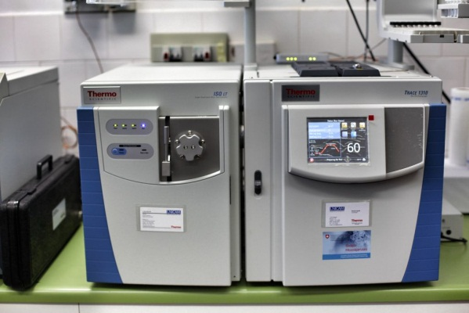
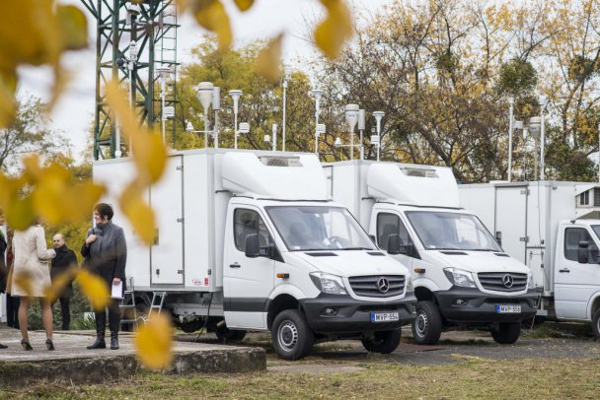
Az Országos Légszennyezettségi Mérőhálózat fejlesztése
Svájci-Magyar Együttműködési Program
175 műszer - mintavevők és laboratóriumi mérőeszközök –, valamint két mobil mérőállomás, további 38 gázelemző, mintavevő készülék és laboratóriumi mérőműszer 2015-ben
közel 1,8 milliárd forint
Környezet és Energetika Operatív Program OLM fixen telepített állomásain és az Országos Meteorológiai Szolgálat laboratóriumában elavult 130 mérőműszer cseréje, a mérési adatok tárolásához és feldolgozáshoz használt hardverek és szoftverek fejlesztése, OLM honlap teljes megújítása
1 milliárd forintot meghaladó összértékű projekt

Slide 22
PM₁₀ csökkentési program – FM 2014.
BKV buszok ellátása üzemanyag fogyasztást és szennyezőanyag-kibocsátást mérő- és visszajelző eszközökkel, kísérleti vizsgálat 7 M Ft
A nem motorizált közlekedési módok népszerűsítése (Autómentes Nap, Mobilitási Hét, „Bringázz a munkába” rendezvénysorozatok) NFM-HOI-Levegő Munkacsoport 7 M Ft
Munkahelyi közlekedési terv mintaprojekt kidolgozása az OMSZ-ra (HOI) 1,5 M Ft
A mezőgazdasági tevékenységek kisméretű részecske kibocsátásának csökkentése (HOI-NAIK) 22 M Ft
Az országhatáron átterjedő levegőszennyezés modell alapján forrásterületek azonosítása (MTA Atommagkutató Intézete) 12,5 M Ft
A nehézgépjárművek forgalomkorlátozásának szigorítása, II. ütem (KTI) 4 M Ft

Slide 23
PM₁₀ csökkentési program – FM 2015.
Fűts okosan kampánykisfilmek elkészítése (4 db reklámfilm) 4,3 MFt
A nem motorizált közlekedési módok népszerűsítése (PM10 honlap- tömegközlekedési kalkulátor) 6 MFt
Az országhatáron átterjedő levegőszennyezés , természetes források vizsgálata (OMSZ) 9 MFt
Magyarország és magyarországi nagyvárosok levegőminőségének vizsgálatára szolgáló modellrendszer kiépítésének megalapozása (OMSZ) 18 MFt
A PM₁₀ kormányprogram felülvizsgálatának előkészítéseként a stratégiát megalapozó tanulmány elkészítése (FM-HOI) 17 MFt
2015. november 11-én kerül összehívásra a PM₁₀ Tárcaközi Bizottság a 2015. évi beszámoló jelentés előkészítése céljából.

Slide 24
Magyarország és magyarországi nagyvárosok levegőminőségének vizsgálatához és előrejelzéséhez szükséges modellrendszer kidolgozása
PM₁₀ kormányprogram felülvizsgálata, stratégiai dokumentumok elkészítése a megváltozott jogszabályi előírásoknak megfelelően
Lakossági szemléletformálás folytatása
A PM₁₀ csökkentési program folytatásának tervezett irányai (2016-2017)

Slide 25
Köszönöm megtisztelő figyelmüket!

